Slide 1
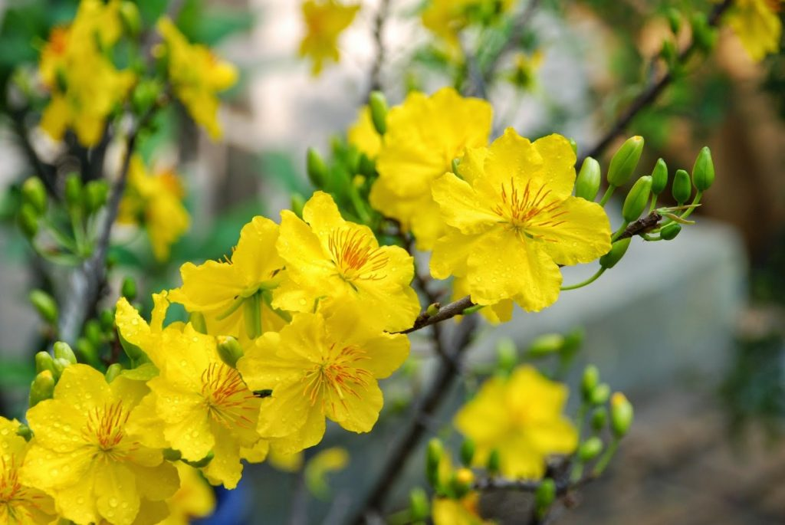

Slide 2
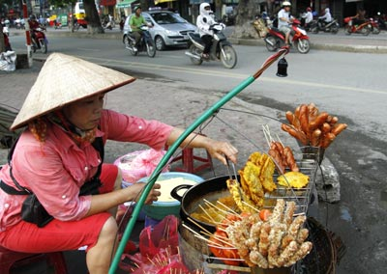
Thế nào là nhiễm trùng và
nhiễm độc thực phẩm ?

Slide 3
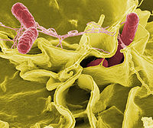
Nhiệt độ đối với vi khuẩn có ảnh hưởng như thế nào ?

Slide 4
Từ 100⁰C → 115⁰C | Đây là nhiệt độ an toàn, vi khuẩn bị tiêu diệt.
Từ 50⁰C → 80⁰C | Đây là nhiệt độ vi khuẩn không sinh nở nhưng cũng không chết hoàn toàn.
Từ 0⁰C → 37⁰C | Đây là nhiệt độ nguy hiểm, vi khuẩn sinh nở mau chóng.
Từ -10⁰C → -20⁰C | Đây là nhiệt độ vi khuẩn không sinh nở nhưng cũng không chết.

Slide 5
Bài 16
Vệ sinh an toàn thực phẩm
(Tiếp theo)

Slide 6
III/ Biện pháp phòng tránh nhiễm trùng, nhiễm độc thực phẩm :
1. Nguyên nhân ngộ độc thức ăn
Những nguyên nhân nào dẫn đến ngộ độc thức ăn ?

Slide 7
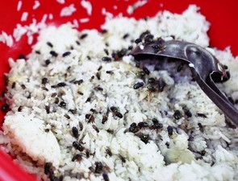
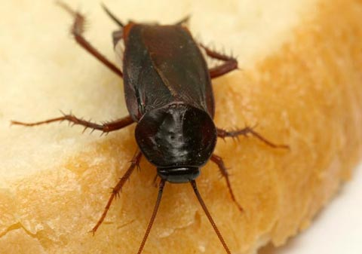
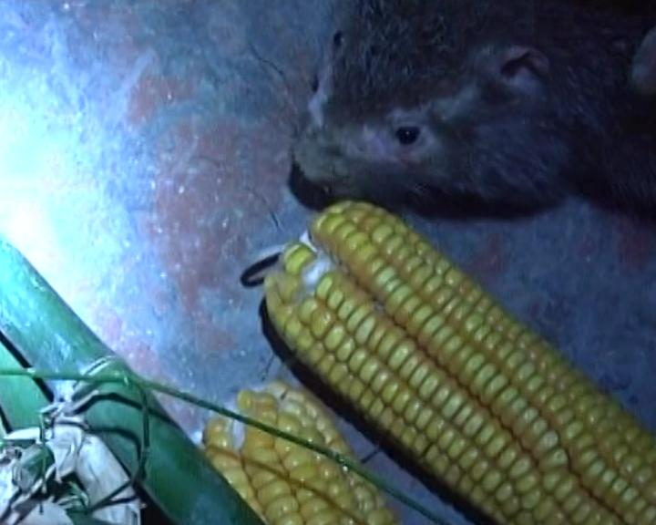
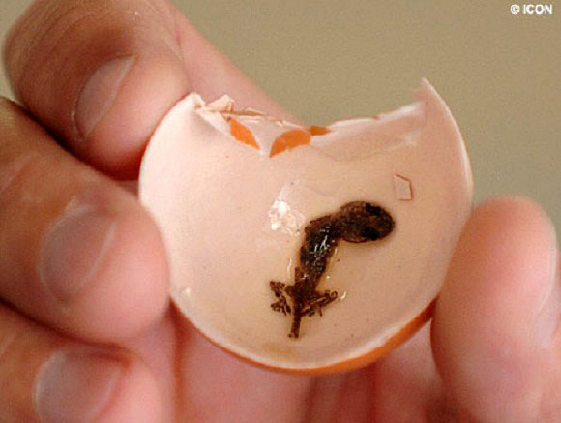
Ngộ độc do thức ăn nhiễm vi sinh vật và độc tố của vi sinh vật.

Slide 8
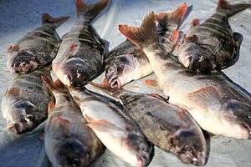
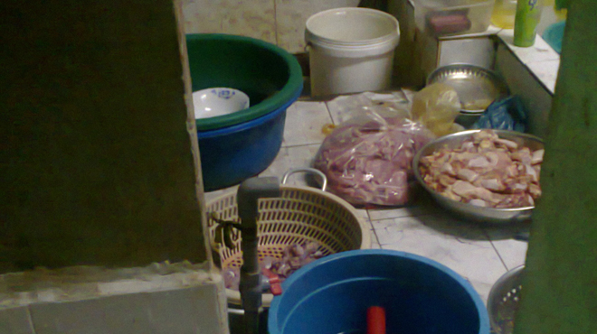
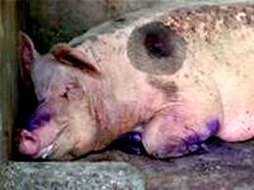

Slide 9
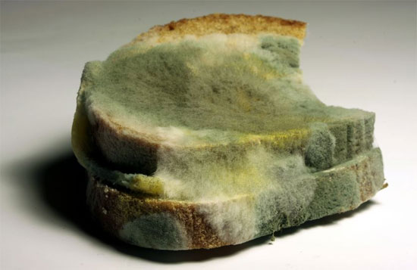
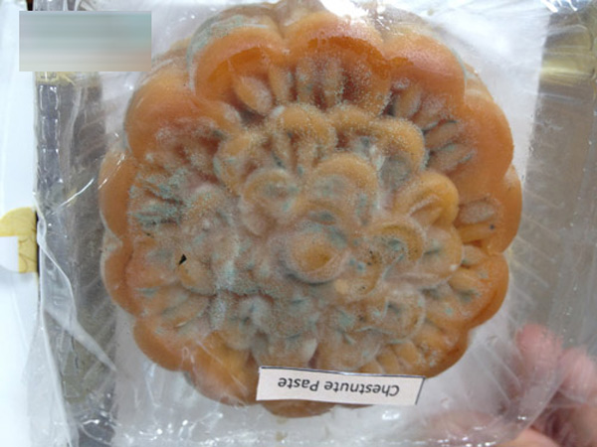
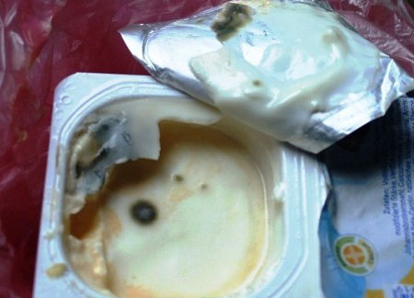
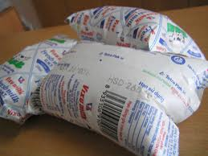
Ngộ độc do thức ăn bị biến chất

Slide 10
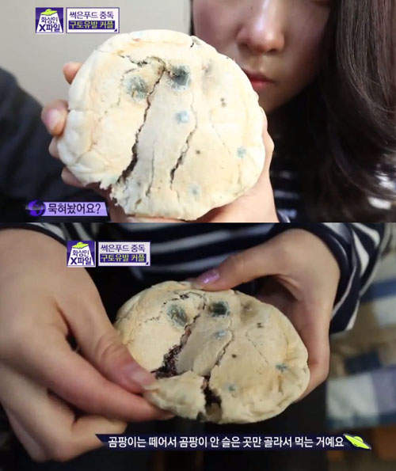

Slide 11
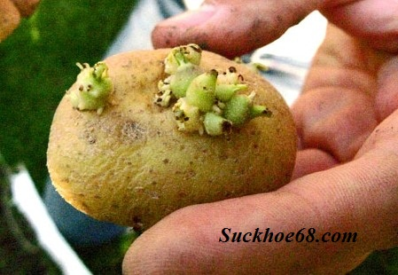
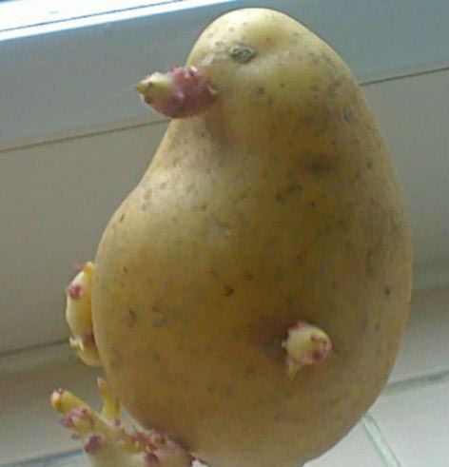
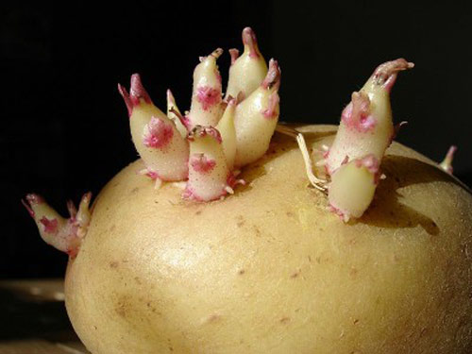
Ngộ độc do bản thân thức ăn
có sẵn chất độc

Slide 12
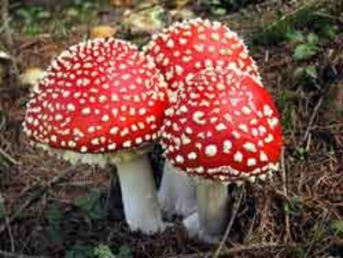
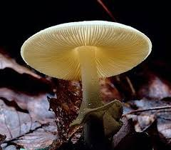

Slide 13
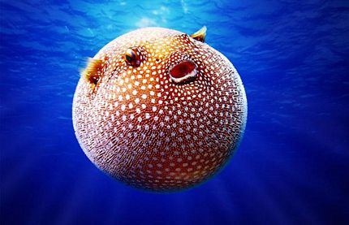
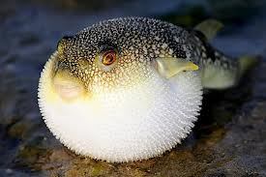
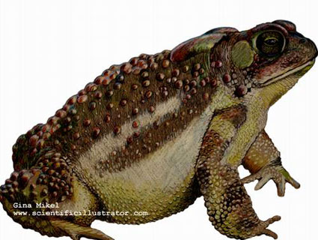
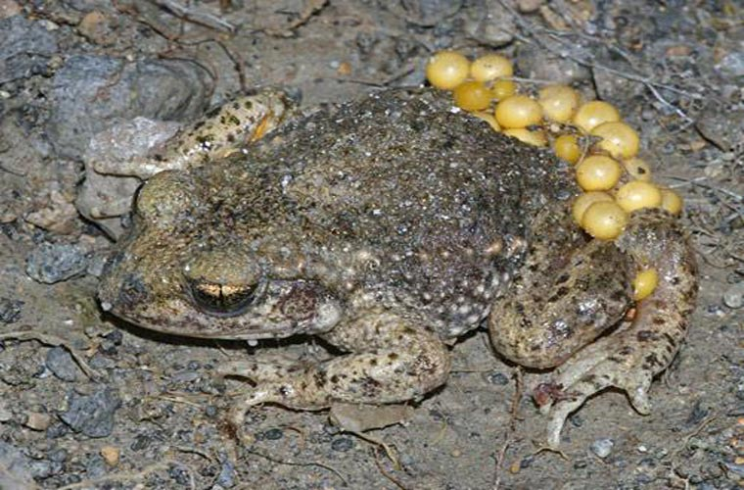

Slide 14
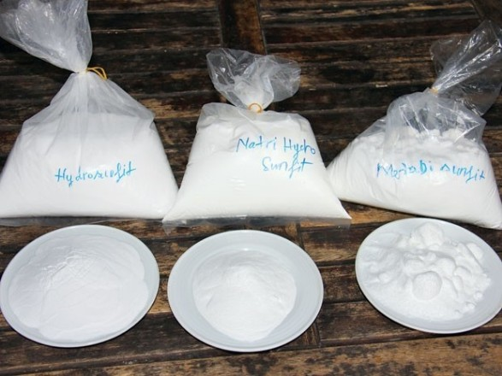
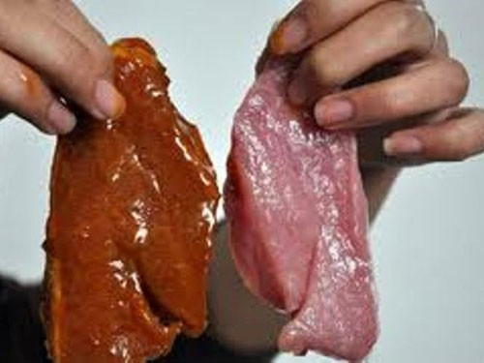
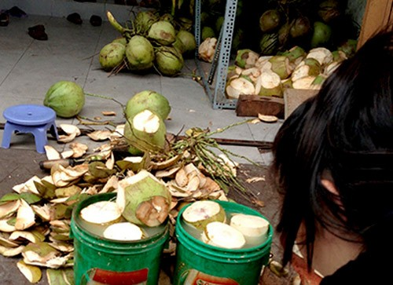
Ngộ độc do thức ăn bị ô nhiễm các chất độc hóa học

Slide 15
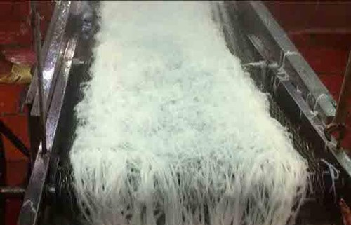
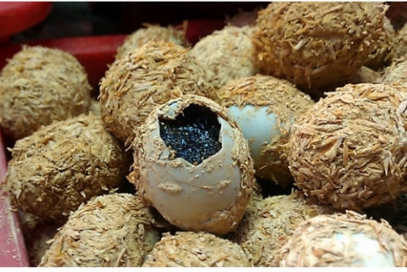
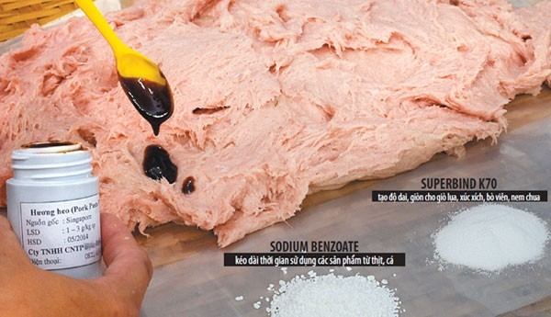
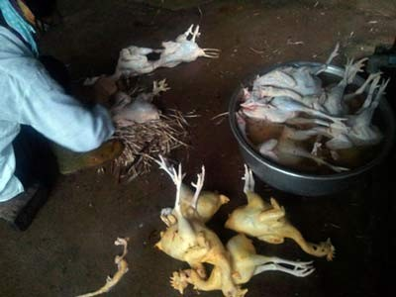

Slide 16
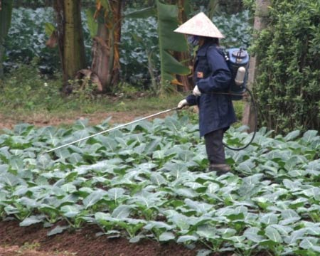
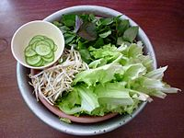

Slide 17
2/ Các biện pháp phòng tránh nhiễm trùng, nhiễm độc thực phẩm :
a/ Phòng tránh nhiễm trùng :
Để phòng tránh nhiễm trùng thực phẩm, ta cần có những
biện pháp gì ?

Slide 18
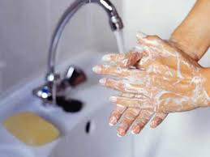
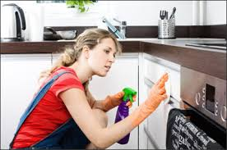
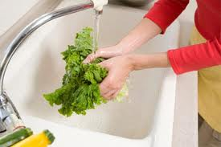
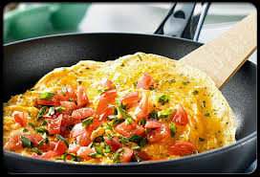
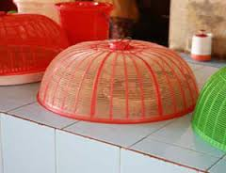
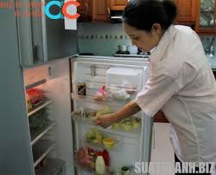

Slide 19
a/ Phòng tránh nhiễm trùng :
- Rửa tay trước khi ăn.
- Vệ sinh nhà bếp.
- Rửa kĩ thực phẩm.
- Nấu chín thực phẩm.
- Đậy kĩ thức ăn.
- Bảo quản thức ăn.

Slide 20
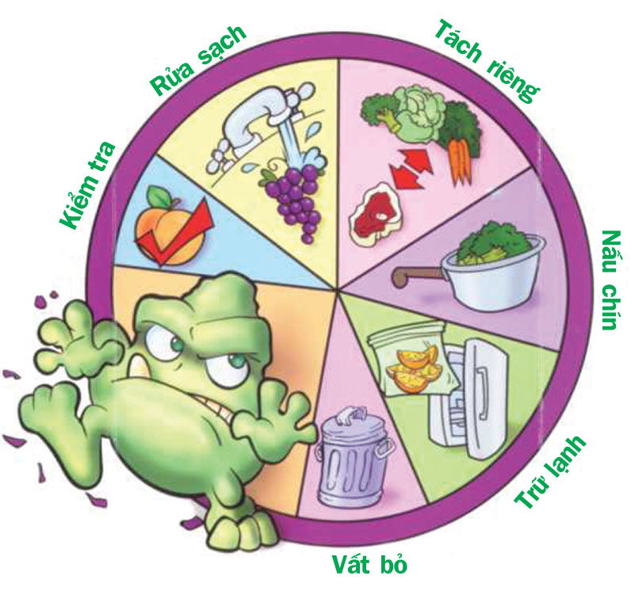

Slide 21
b/ Phòng tránh nhiễm độc :
Để phòng tránh nhiễm độc thực phẩm, ta cần có những biện pháp gì ?

Slide 22
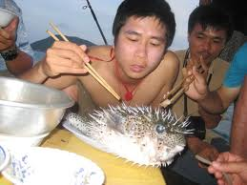
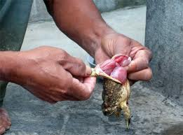
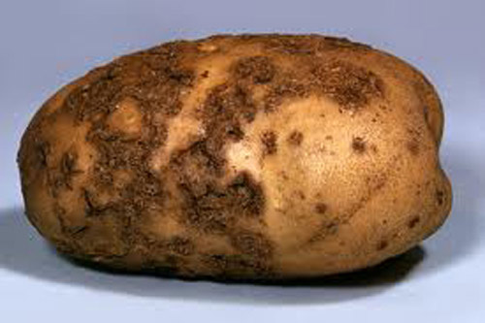
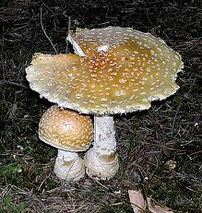

Slide 23
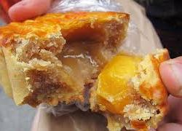
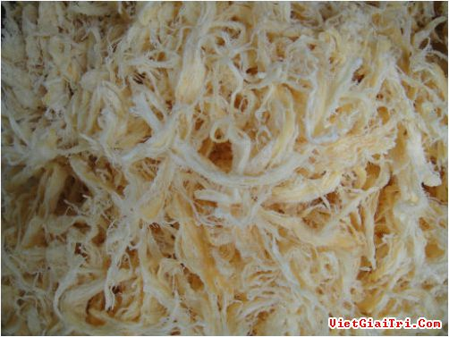

Slide 24
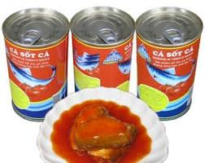
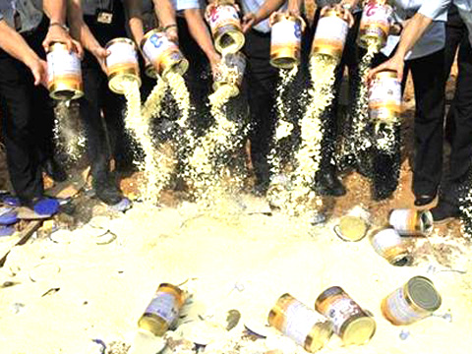

Slide 25
b/ Phòng tránh nhiễm độc :
- Không dùng :
+ Những thực phẩm có chất độc ( cá nóc, phủ tạng cóc, khoai tây mọc mầm, nấm độc )
+Thực phẩm bị biến chất, nhiễm chất độc hóa học ...
+ Đồ hộp quá hạn sử dụng, bị phồng.

Slide 26
DẶN DÒ
Về học bài.
Tham khảo mục Có thể em chưa biết.
Xem trước bài 17 :
Bảo quản chất dinh dưỡng
trong chế biến món ăn
SGK/81 → 84

Slide 27
PHIẾU HƯỚNG DẪN HỌC TẬP
Tiết: 42 _ Bài 17: Bảo quản chất dinh dưỡng trong chế biến món ăn.
Học sinh đọc sách giáo khoa phần I và trả lời câu hỏi sau:
Câu hỏi 1: Các chất dinh dưỡng cần được bảo quản trong thịt, cá là gì? Cần làm gì để làm tăng giá trị của thực phẩm?
Câu hỏi 2: Cần phải làm gì để rau, củ, quả, đậu hạt tươi hông bị mất chất dinh dưỡng?
Câu hỏi 3 Cách bảo quản đậu hạt khô, gạo?

